Slide 1
“-¿Qué es lo que tienes en la mano? -Un libro. -¿Y para qué sirve? -Para vivir.” Ray Bradbury

Slide 2
El Día Mundial del Libro fue fijado el 23 de abril, por la UNESCO, en 1995, debido a que en esa fecha murieron tres grandes autores de la literatura universal: Miguel de Cervantes, William Shakespeare y el Inca Garcilaso de la Vega.
Para conmemorarlo, proponemos poner los libros de nuestro lado, mediante algunas sugerencias de lectura posibles (sobre todo, de literatura), en las aulas de la escuela primaria.

Slide 3
Un buen libro siempre arde.
Un tema fuerte.
Un tema doloroso.
Un tema difícil.
Un tema que arde.
Un tema perturbador…
Es un tema como cualquier otro tema.
Es un tema que no vale más que otro tema…
Lo que vale es el texto.
Lo que vale es el inter-texto.
Un libro es un texto oculto.
No hay literatura sin texto oculto…
Un libro para chicos es un libro, nunca está de más recordarlo.
“Jugarse” con un tema “jugado”, no vale, ni aporta nada, si la jugada no se pone en la escritura.

Slide 4
UNA LITERATURA DE CALIDAD NUNCA ES POLÍTICAMENTE CORRECTA.
EDITORIALES: VETA COMERCIAL Y LITERARIA
“LITERATURA” PROLIJITA, QUE HABLA EN DIMINUTIVO, QIE SUBESTIMA.
CUIDADO CON LOS “LOS LIBROS TIENEN QUE SERVIR PARA ALGO” (BAÑERA, DESARROLLAR TACTO).
EL LIBRO NO DEBE SER FUNCIONAL NI UTILITARIO.
LO CORRECTO NO LE VA A LA LITERATURA.
NO ADAPTABILIDAD AL DESTINARARIO
LITERATURA-CIFRAS DE VENTA (CUIDADO).
NO SUBESTIMAR AL LECTOR.

Slide 5
Para una buena selección de libros hay que tener en cuenta tres aspectos:
La calidad de los libros
Su adecuación a los intereses y capacidades de los lectores
La variedad de funciones que queremos otorgarles

Slide 6
Teresa Colomer plantea líneas deseables de progresión en las lecturas:
De sentir la literatura como algo ajeno a sentirse implicados en ella,
Del dominio incipiente de las habilidades lectoras a su dominio experto,
Del conocimiento implícito de las convenciones al conocimiento explícito,
De la apreciación de un corpus restringido a otro más amplio,
De formas limitadas de fruición a formas diversas,
De la interpretación más literal a la más compleja,
De la recepción descontextualizada al uso de la contextualización.

Slide 7
LIBROS SUGERIDOS PARA TRABAJAR EN LAS AULAS DE PRIMERO Y SEGUNDO CICLO.

Slide 8
Que los libros no sean invisibles
“Un libro que queda en el cajón de un escritorio y no puede ser ni visto ni leído por ningún niño, no existe. A lo mejor las autoridades de la escuela lo compraron por error y encontraron en él una palabra que no les gustó y lo esconden. Y esa censura es mucho más grave que la censura pública, porque una prohibición abierta permite una reacción y aquí no se prohíbe nada sino que se esconde. Y frente a lo oculto no hay defensa posible.” Gustavo Roldán

Slide 9
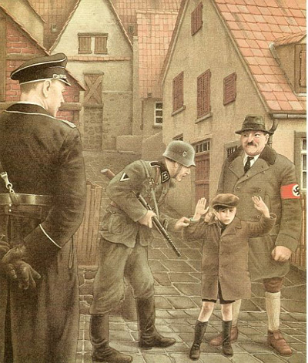

Slide 10
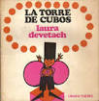
CAPÍTULO X

Slide 11
ESTE LIBRO TAMBIÉN ES PARA VOS
¿Se habilitan LIBROS, cuyos temas son, por ejemplo, el desarraigo, la soledad, la pobreza, la nostalgia, la injusticia, las diferencias sexuales, el hambre, la muerte, la tristeza, el abandono, la desigualdad social?

Slide 12
“Cuando un escritor, en un libro, escribe acerca de la muerte, de la enfermedad, de los desaparecidos, de la pobreza, es porque pone en palabras aquello que no le cabe de otra manera en el cuerpo.”
Sandra Comino

Slide 13
VELORIO DE CAMPO

Slide 15
DEME OTRO LUIS PESCETTI

Slide 17
ESCUELA Y LIBROS
"Hay quienes se pasan la vida entera leyendo sin conseguir nunca ir más allá de la lectura, se quedan pegados a la página, no entienden que las palabras son sólo piedras puestas atravesando la corriente de un río; si están allí es para que podamos llegar a la otra margen; la otra margen es lo que importa".
José Saramago

Slide 18
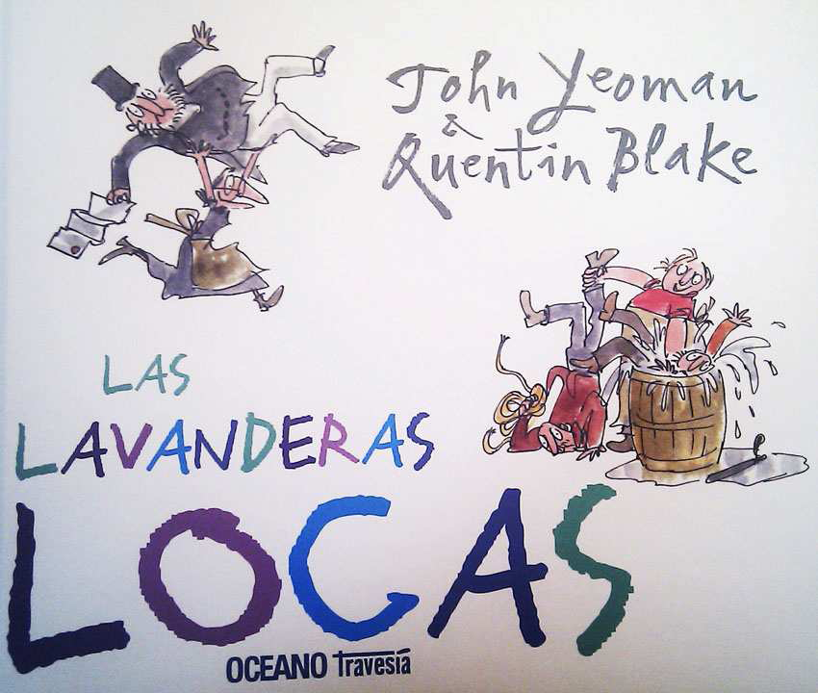

Slide 19
“Todo está guardado en la MEMORIA…”

Slide 20
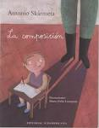
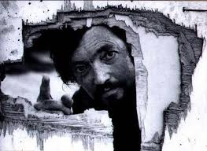
GRAFFITI
Pájaros prohibidos. Eduardo Galeano

Slide 21
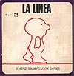
El río del Olvido Eduardo Galeano

Slide 22
“Los libros pueden ser como una vivienda prestada para quienes han perdido otro tipo de hogar. Son un segundo lenguaje al cual recurrimos para hablar de nosotros mismos.”
Michèle Petit

